Slide 1

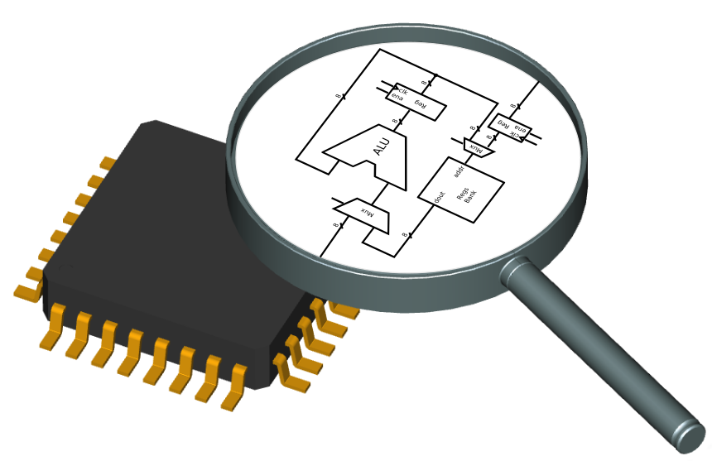







Tutorial: Electrónica digital para makers con FPGAs libres
Vídeo 1: Electrónica digital para todos
Juan González Gómez
@Obijuan_cube
https://github.com/Obijuan
Madrid, 2017-oct-13

Slide 2
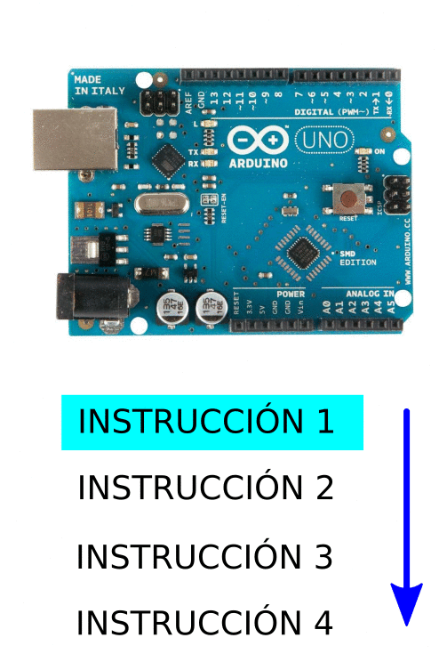
Pensamiento algorítmico

Slide 3
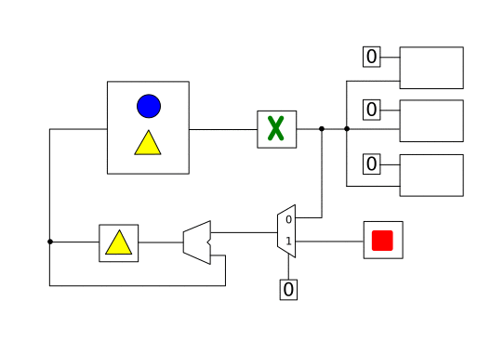
Pensamiento hardware

Slide 4
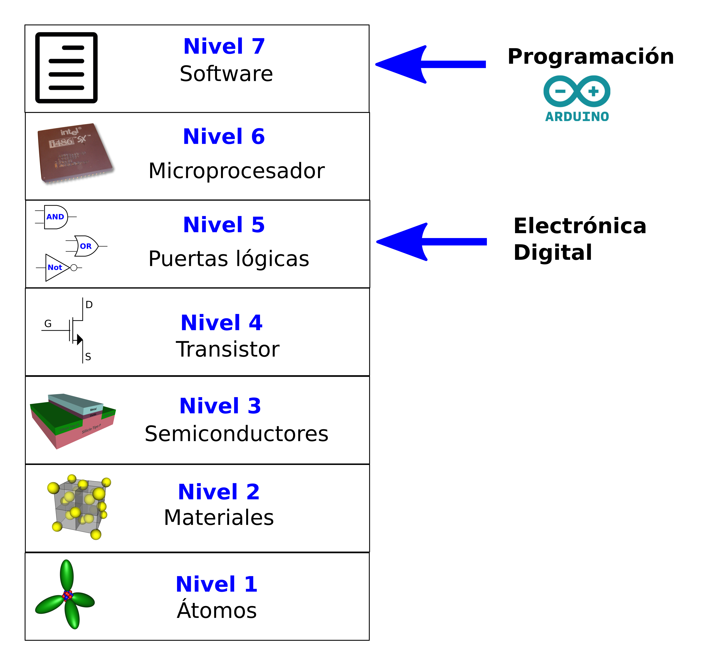
Niveles

Slide 5
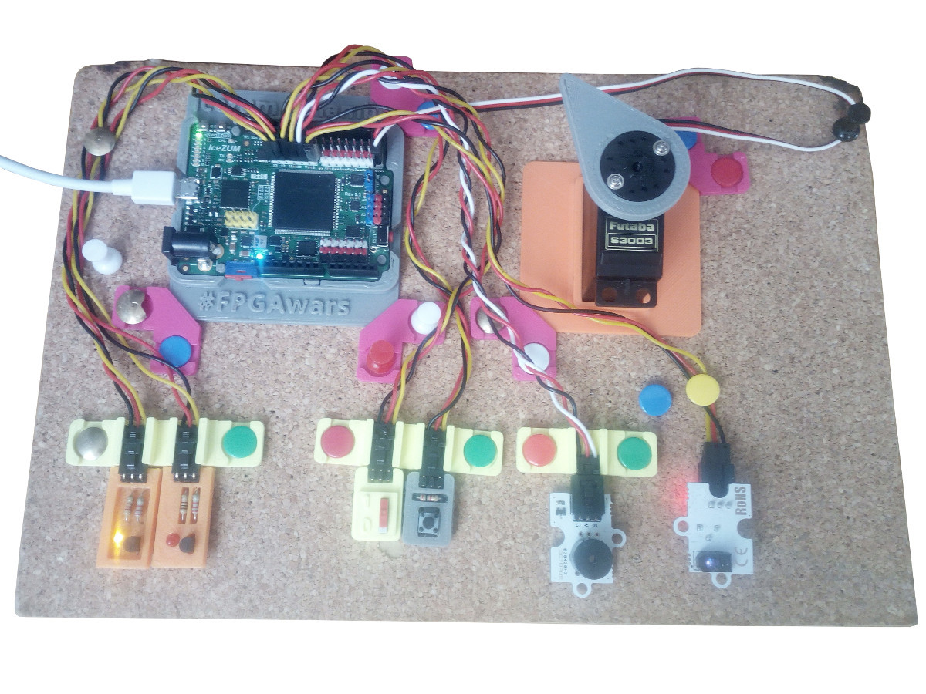
Ejemplo de circuito: Alarma

Slide 6
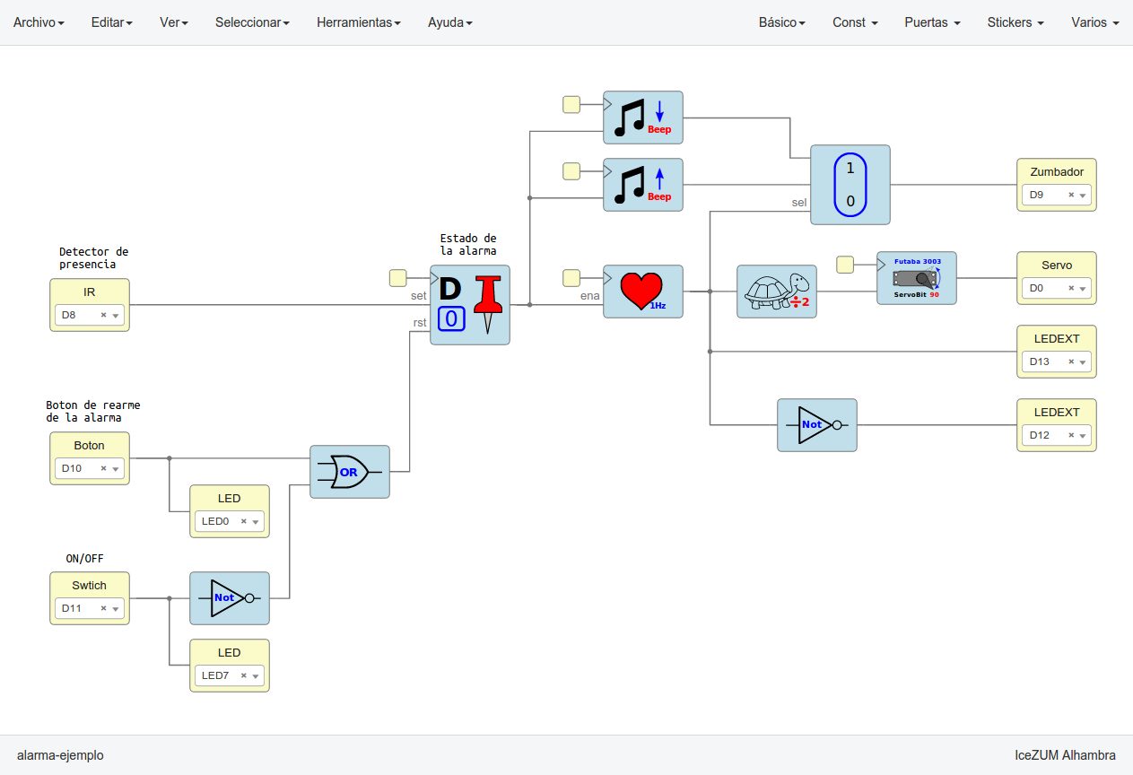
Ejemplo de circuito: Alarma

Slide 7
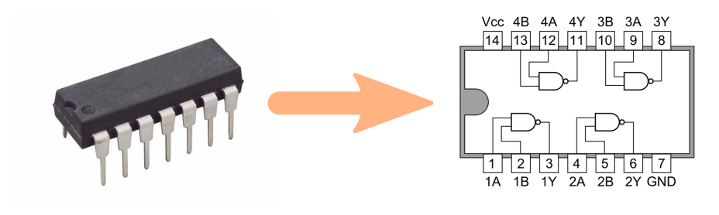
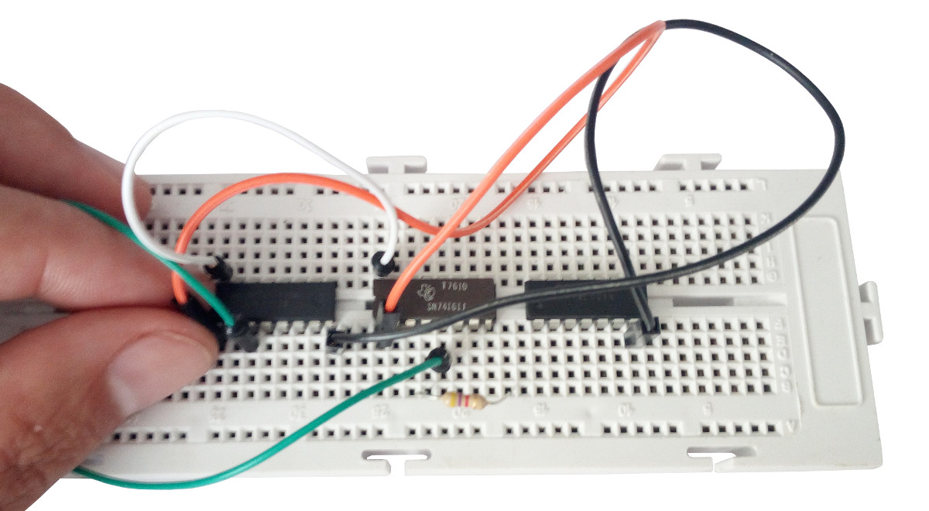
Construyendo circuitos digitales

Slide 8
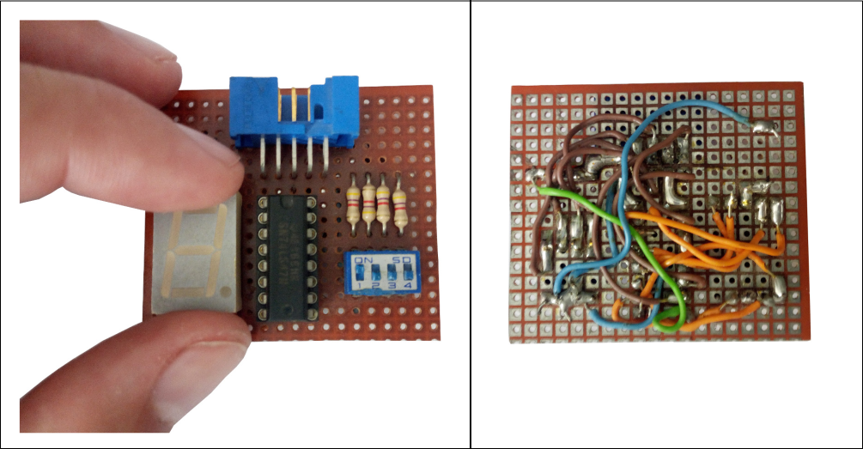
Construyendo circuitos digitales

Slide 9
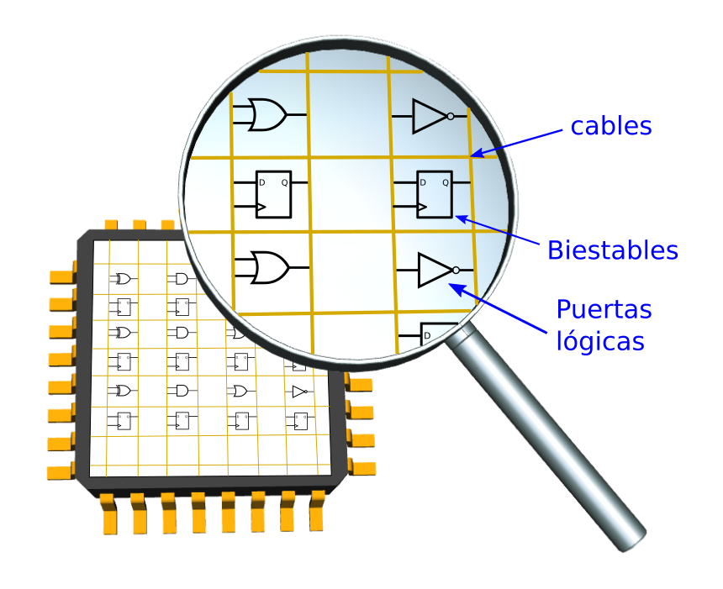
FPGAs

Slide 10
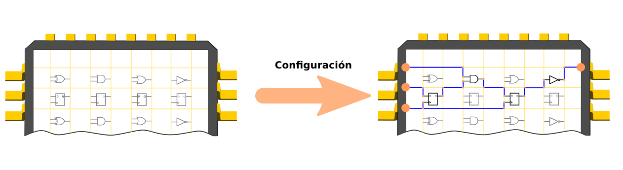
FPGAs

Slide 11

FPGAs Libres

Slide 12
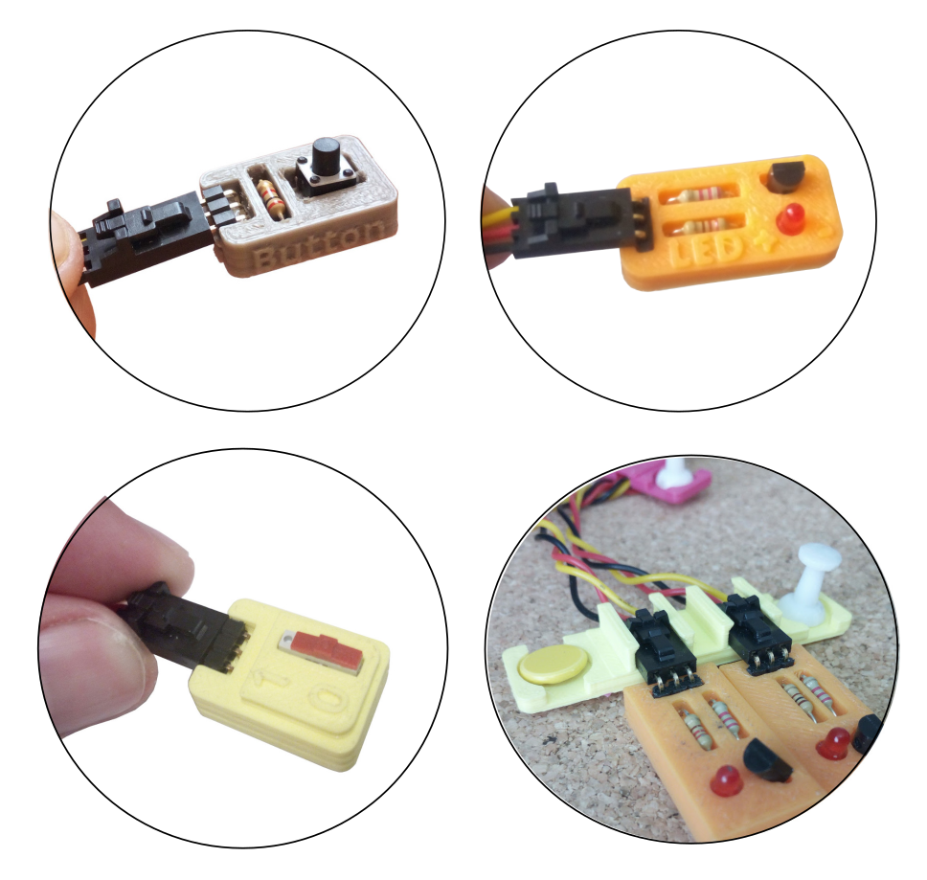
Aprender construyendo

Slide 13


Icezum Alhambra + Icestudio

Slide 14

Patrimonio tecnológico humanidad

Slide 15
Comunidad FPGAwars
http://fpgawars.github.io/

Slide 16



Entrega ejercicios
@Obijuan_cube
@Juan Gonzalez Gomez
https://github.com/Obijuan/Entregas-Tutorial-Electronica-Digital-FPGAs

Slide 17


Circuit Scramble
Circuit Scramble

Slide 18


¡Que las FPGAs libres os acompañen!
Obijuan
Academy

